Slide 1



Program RP18-26 na úpravu lyžařských běžeckých tras
ve Zlínském kraji
Katarína KOŇAŘÍKOVÁ
Odbor strategického rozvoje kraje
Zlín, 8. ledna 2026

Slide 2
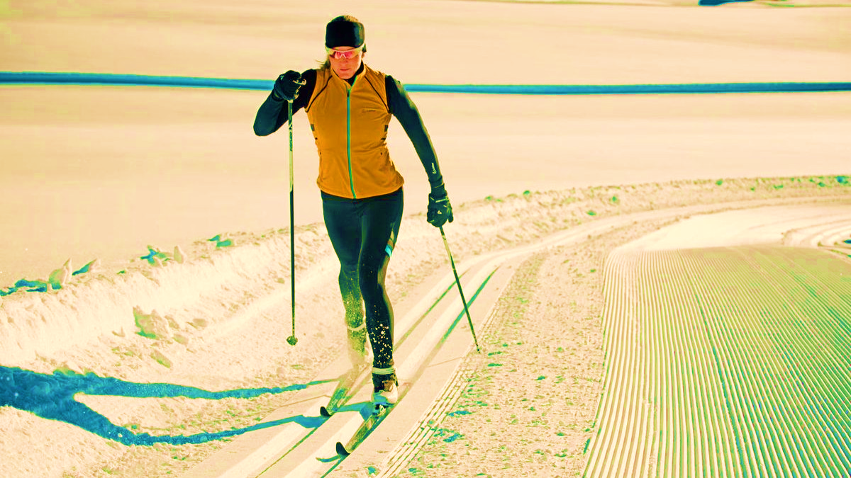

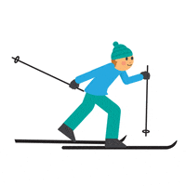
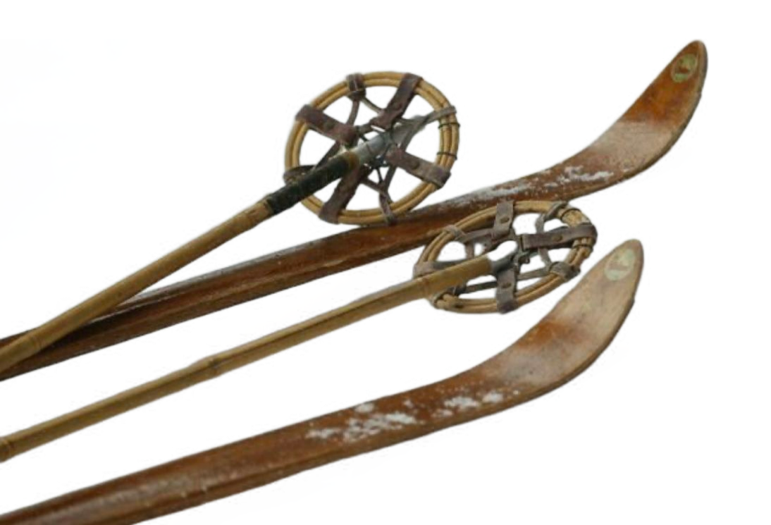
Alokace programu a způsobilí žadatelé
RP18-26 na úpravu lyžařských běžeckých tras ve Zlínském kraji
Celková částka vyčleněná na program: 800 000 Kč
Způsobilí žadatelé
Právnické osoby
Fyzické osoby podnikající
Způsobilé výdaje
01.10.2025 – 15.05.2026

Slide 3
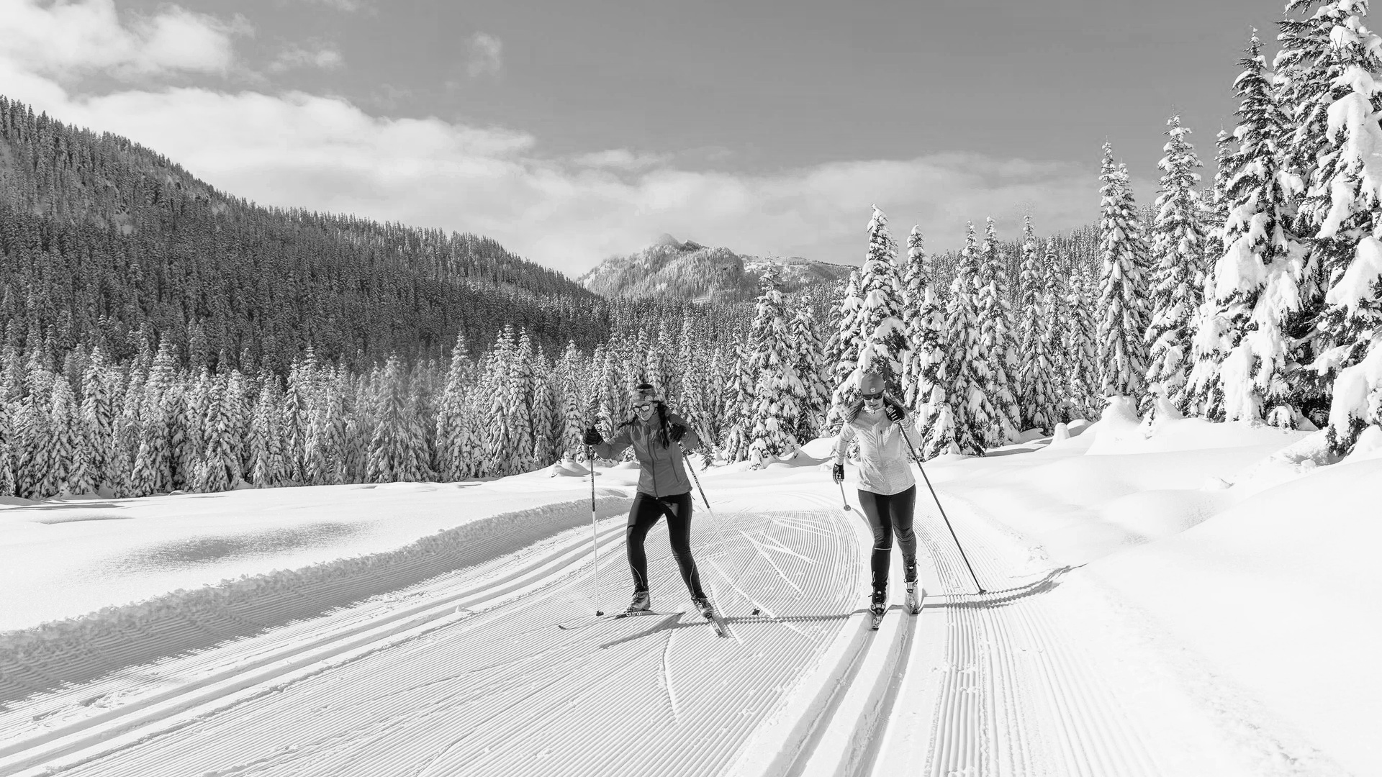
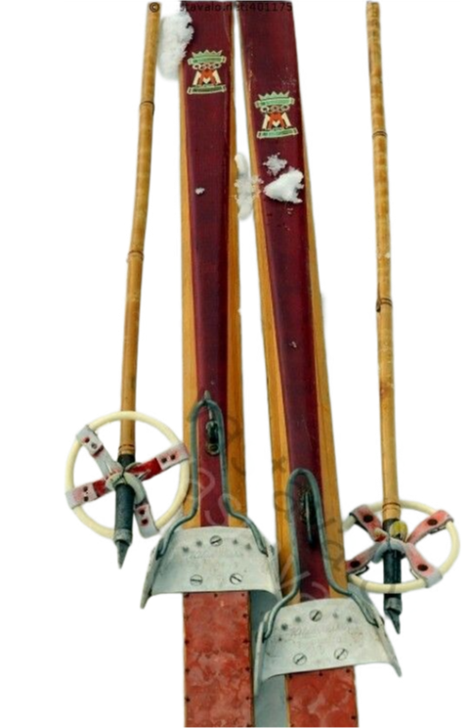
Výše dotace
RP18-26 na úpravu lyžařských běžeckých tras ve Zlínském kraji
Minimální výše dotace: 40 000,- Kč
Maximální výše dotace: 200 000,-Kč
Míra dotace
70% celkových způsobilých výdajů projektu
50% u obcí s počtem obyvatel nad 5000
Předkládání žádosti
19. - 28. ledna 2025 do 12:00 hod.

Slide 4
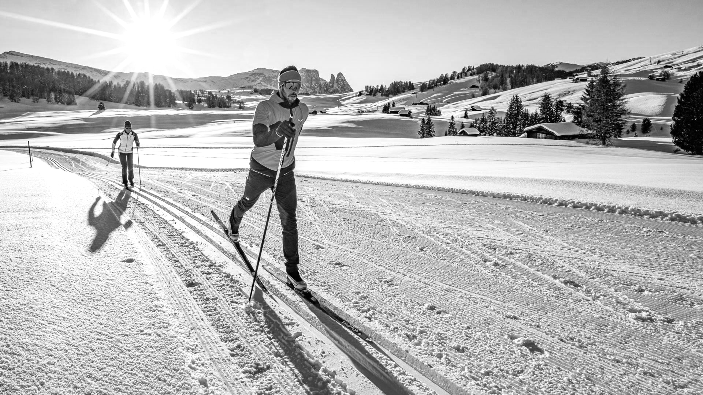
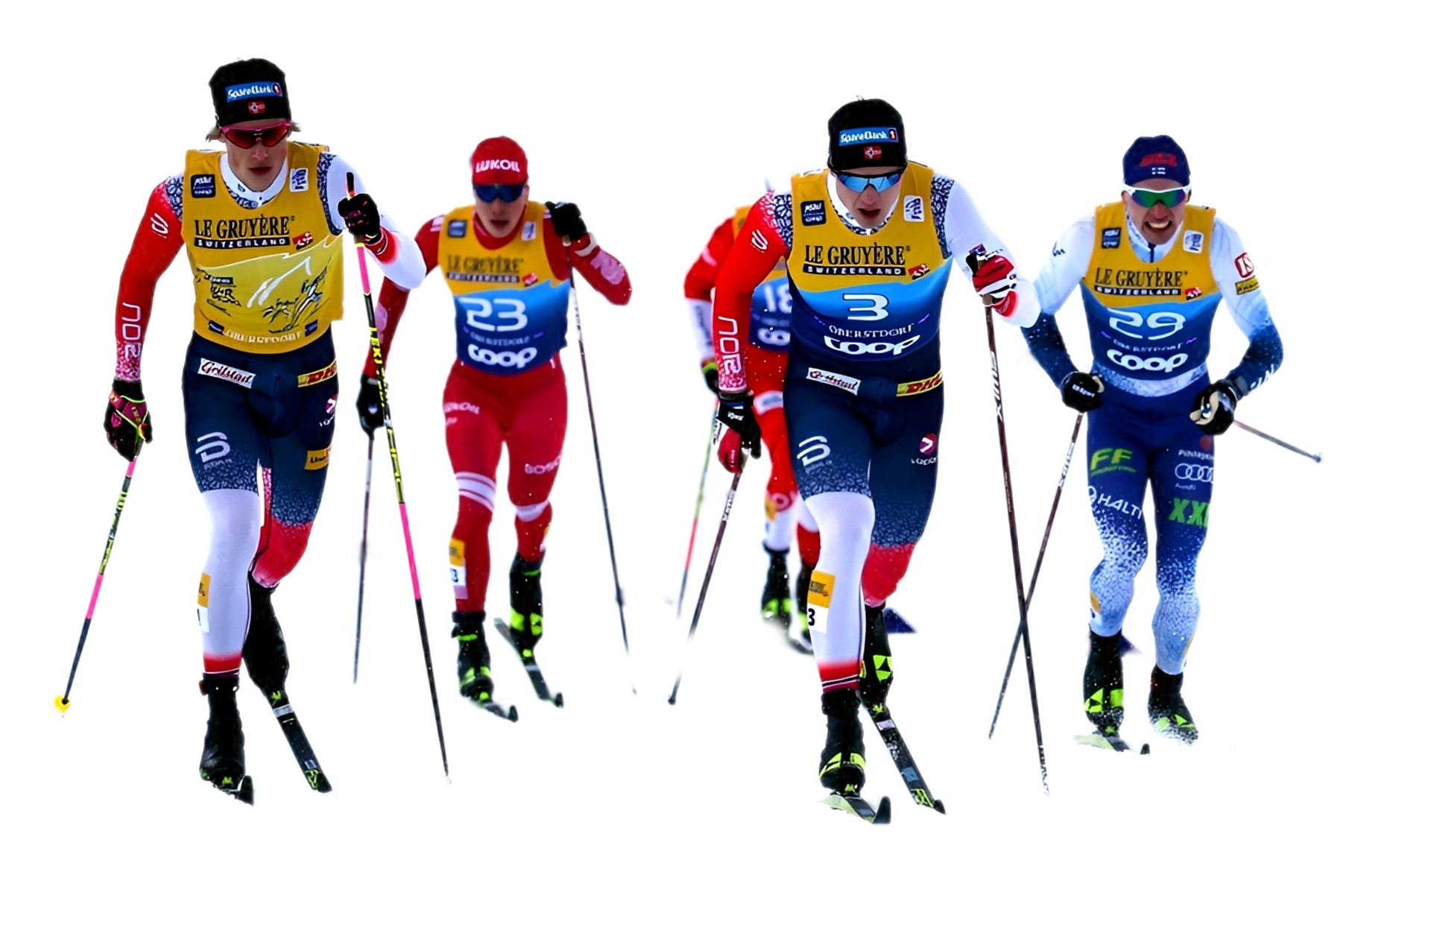
Způsobilé výdaje
RP18-26 na úpravu lyžařských běžeckých tras ve Zlínském kraji
Výdaje na motohodiny (Mth), Motohodina/časová hodina zahrnuje výdaje na pohonné hmoty a mzdy.
Výdaje na předsezónní a průběžný servis sněžných vozidel
Výdaje na zabezpečení průjezdnosti lyžařské běžecké trasy v terénu
Výdaje na úpravu lyžařských běžeckých tras dodavatelsky.

Slide 5
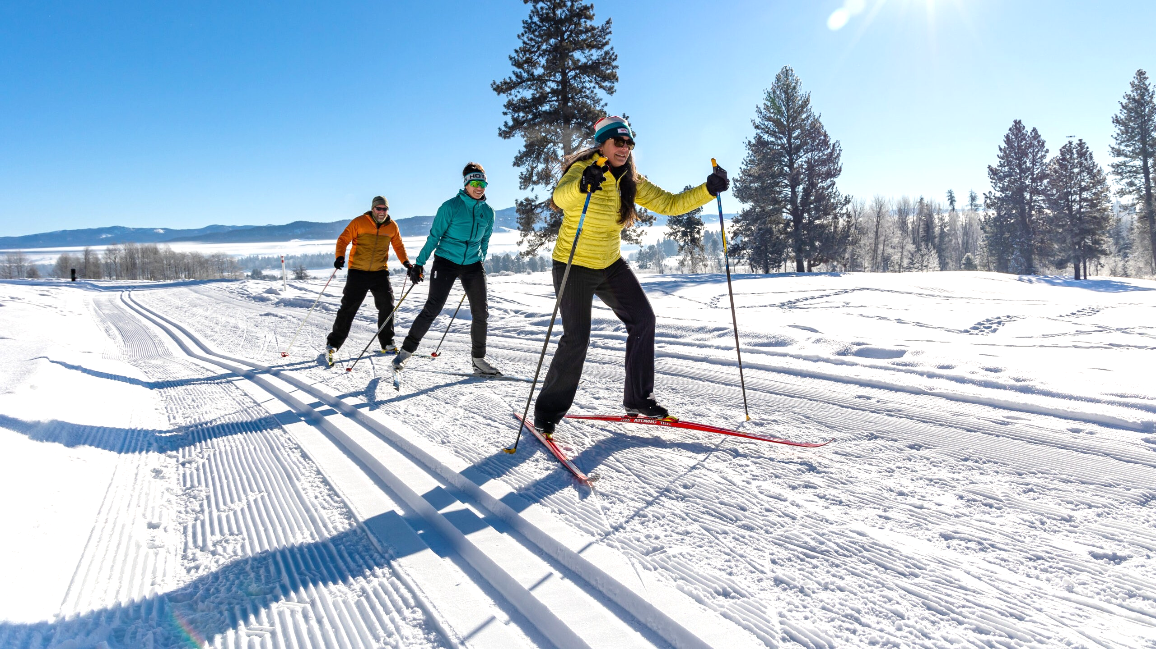
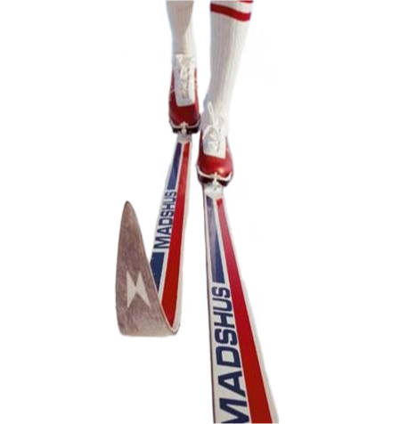
Výstup projektu
RP18-26 na úpravu lyžařských běžeckých tras ve Zlínském kraji
Délka pravidelně upravovaných lyžařských běžeckých tras (km)
Předložení závěrečné zprávy s vyúčtováním nejpozději 15.6.2026.
Proplacení dotace do 30 pracovních dnů po schválení závěrečné zprávy.
Rozhodnutí o poskytnutí/neposkytnutí dotace v RZK a schválení Smlouvy: únor 2026

Slide 6

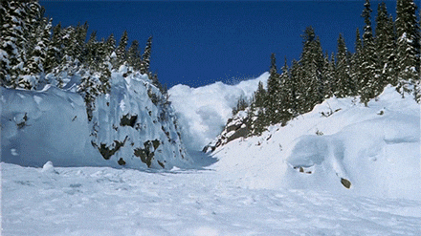
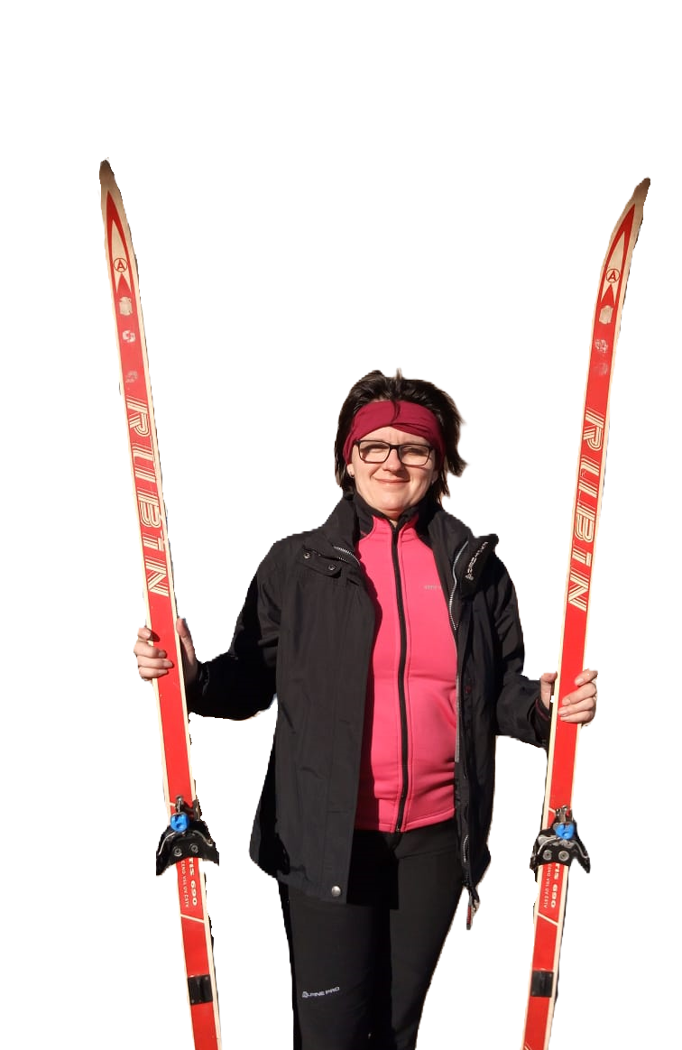
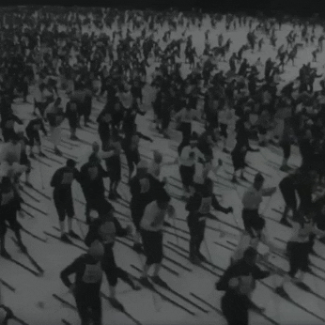
Děkuji
za pozornost
Ing. Katarína KOŇAŘÍKOVÁ
Odbor strategického rozvoje kraje
Telefon: 577 043 416
Email: katarina.konarikova@zlinskykraj.cz
Děkuji
za pozornost
Ing. Katarína KOŇAŘÍKOVÁ
Odbor strategického rozvoje kraje
Telefon: 577 043 416
Email: katarina.konarikova@zlinskykraj.cz

